Slide 1
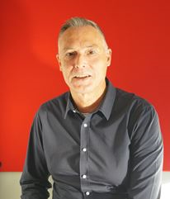
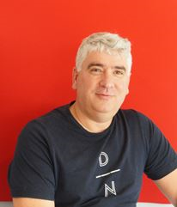
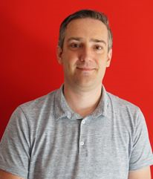
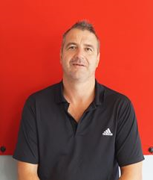
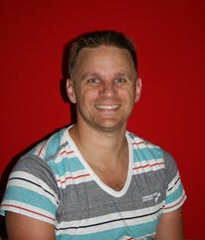
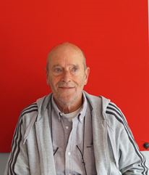
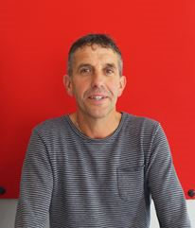
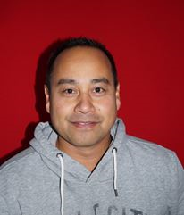
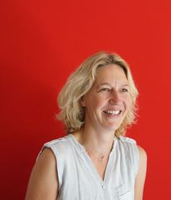
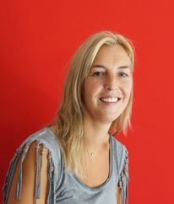
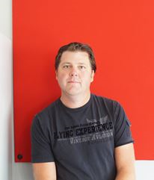
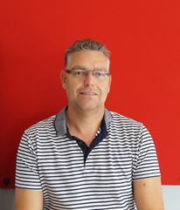
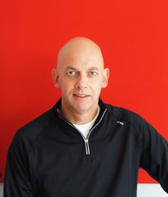
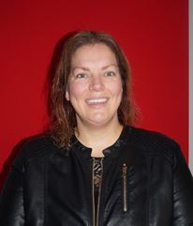
Voorzitter
Fred Verheijen
Bestuurslid Kantine / Activiteiten
-
Bestuurslid Info Commissie
Corné Verschuuren
Bestuurslid Accommodatie
Charels v Elsacker
Bestuurslid Sponsoren / Materialen
-
Werkgroep Kleding & Materialen
-
Penningmeester
John Mathijssen
Secretaris
Dick Havermans
Bestuurslid Jeugd Commissie
-
Voorzitter Jeugd Commissie
Ludwig vd Wouw
Coördinator JO7-JO9
Biance vd Wouw
Coördinator JO10-JO12
Arjan van Opstal
Coördinator JO13-JO15
Eddy Arnouts
Coördinator JO16-JO19
Frank Pinxteren
Coördinator MO11-MO19
Mascha Domen
Bestuurslid Technische zaken
Eduard v Elsacker
Algemeen Lid Jeugd Commissie
Matty Oppatja
(Wedstrijd) Secretaris Jeugd
Olga van Hassel

